Slide 1
Presentacion Proyecto Final Data Science
Análisis de Detección de Fraude para una Empresa Financiera
Equipo de Trabajo: - Ertola Urtubay, Galo
- Gasaro, Emiliano
Tutor: Surijón, Ernesto
Profesor: Magaña Fuentes, Miguel Angel

Slide 2

Objetivos
Elegimos este Dataset porque nos interesó la idea de poder colaborar en un proyecto para analizar posibles casos de Fraude. Además los registros, más de 6 millones, con sus variables, son una buena fuente de información para poder manipularla y trabajarla, representando al mismo tiempo un gran desafio a la hora de trabajar. También es llamativo poder tener resultados positivos que ayuden a evitar que las personas pierdan su dinero o este sea robado.
Realizar un análisis EDA que nos permita identificar los datos más relevantes del dataset para alimentar de forma eficiente el modelo de ML a utilizar.
Una vez realizado el EDA, alimentaremos el modelo con los datos modificados para comenzar a obtener resultados y usar estos como una retroalimentación para generar modelos más robustos para la detección de transacciones fraudulentas.
Con los resultados obtenidos, se ideará un plan de acción para prevenir transacciones fraudulentas y así mejorar la seguridad de la empresa financiera.
Link Kaggle: https://www.kaggle.com/datasets/miznaaroob/fraudulent-transactions-data

Slide 3

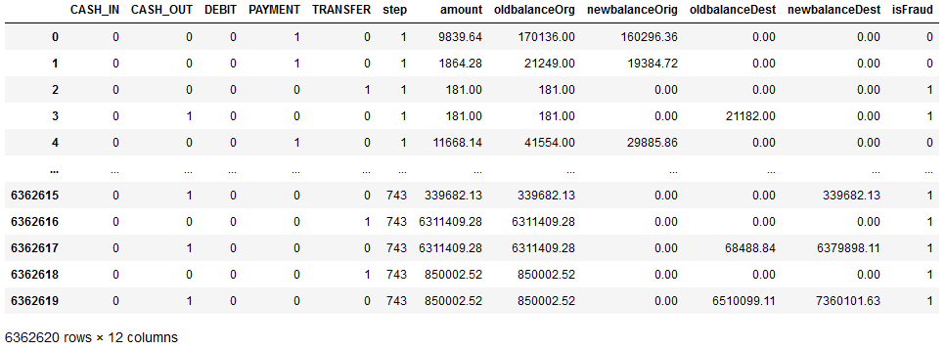
EDA
Luego de una primera exploración de datos se decidió que las columnas “isFlaggedFraud”, “nameOrig” y “nameDest” serían eliminadas de la tabla ya que la información que brindaban no eran de ayuda para alimentar a los distintos modelos que se van a analizar en el presente trabajo. Se agruparon la variable step por hora del día y se renombró la columna de type por hour.

Slide 4
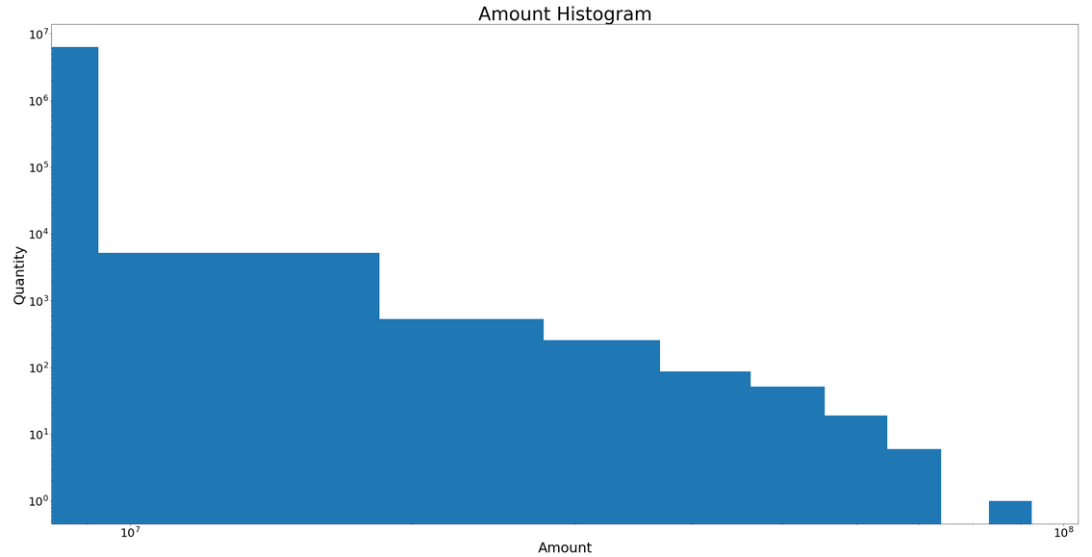
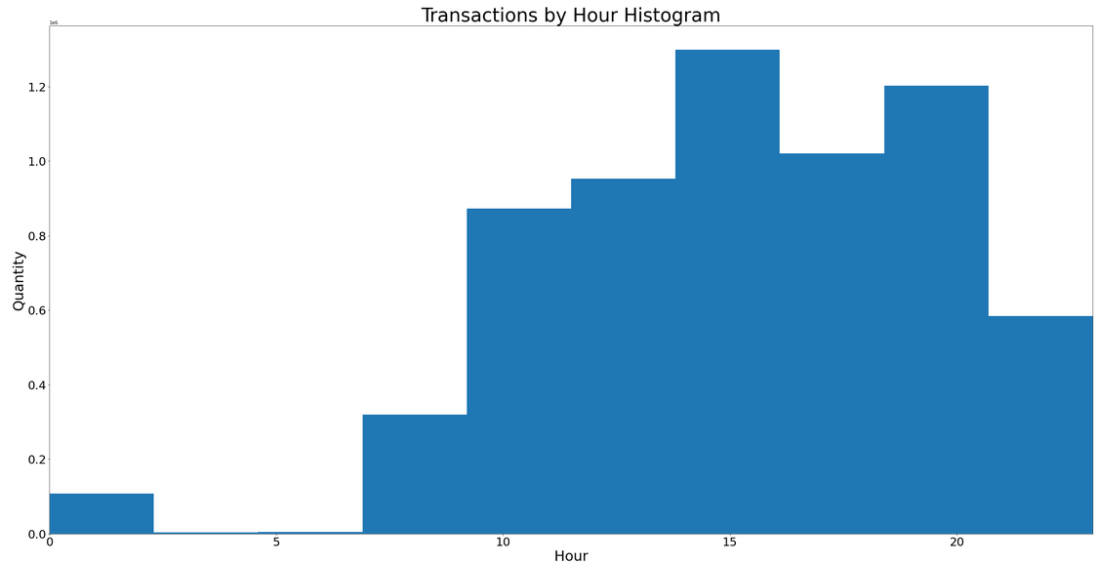
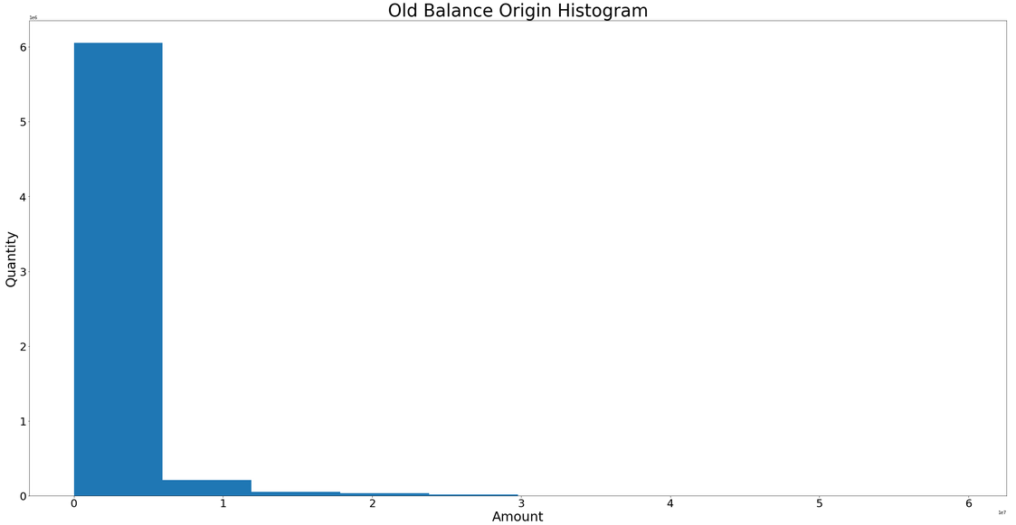
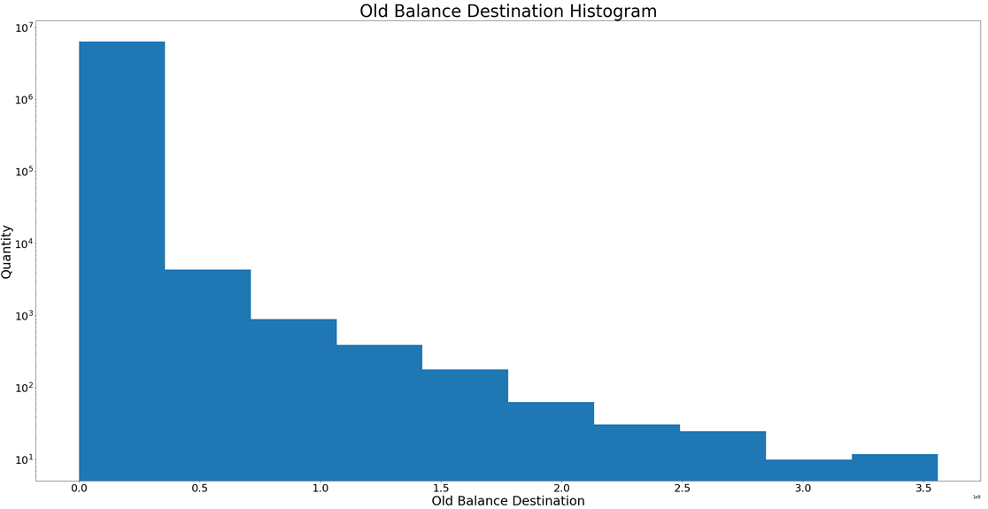
Distribución de las Variables Numéricas

Slide 5
Análisis de la Data Fraudulenta
Casos totales de Fraude en el Dataset
Monto totales de Fraude en el Dataset
Monto Promedio de Transacción Fraudulenta
8213
12.056.415.427,84 ₹
1.467.967,30 ₹
Este total será nuestro Target a trabajar en los modelos y en los análisis.
Una ₹ a dólar es igual a: 0,012Usd$

Slide 6
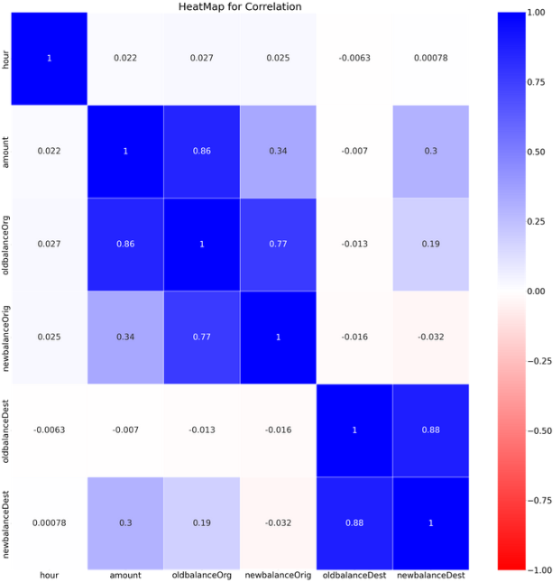
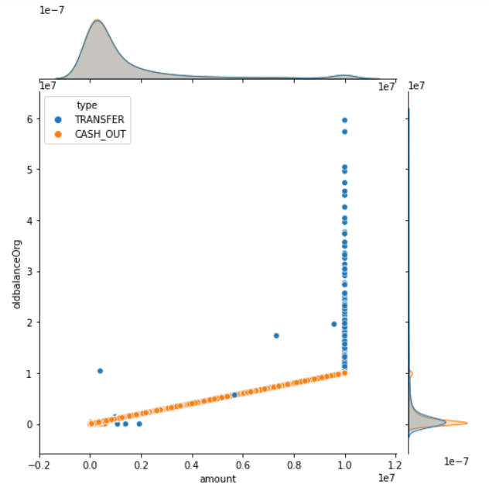
Análisis de la Data Fraudulenta

Slide 7
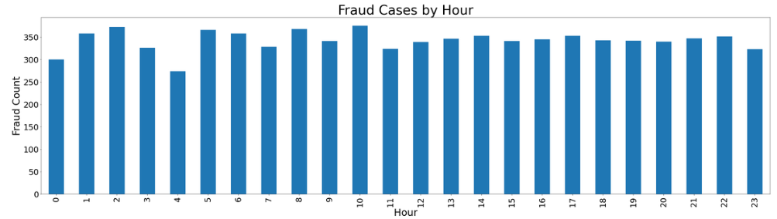
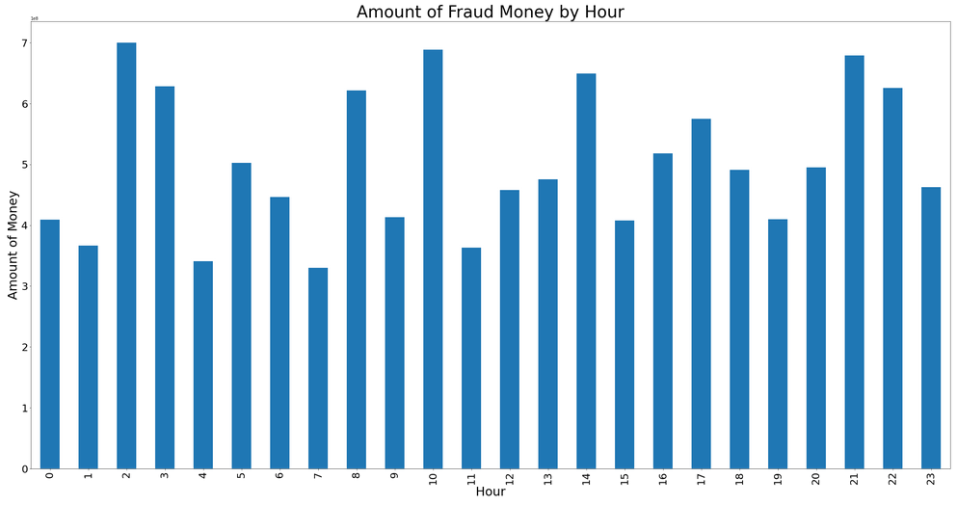

Slide 8
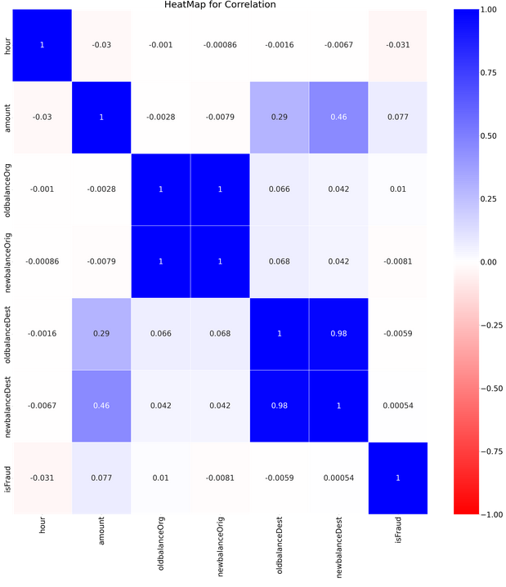
Análisis de la Data General

Slide 9
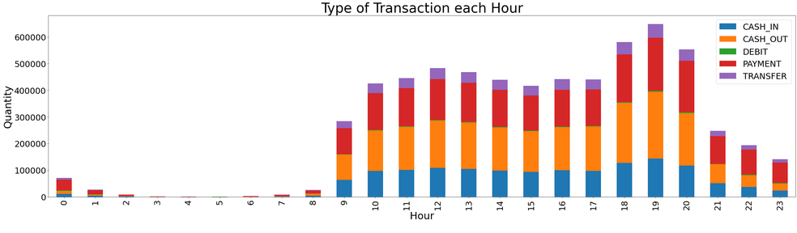
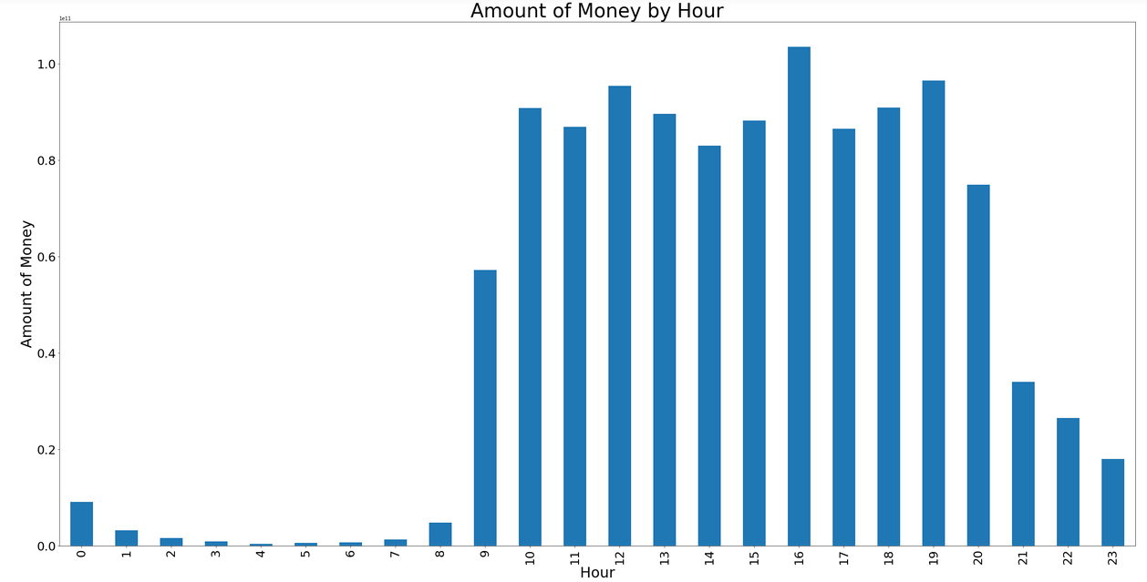
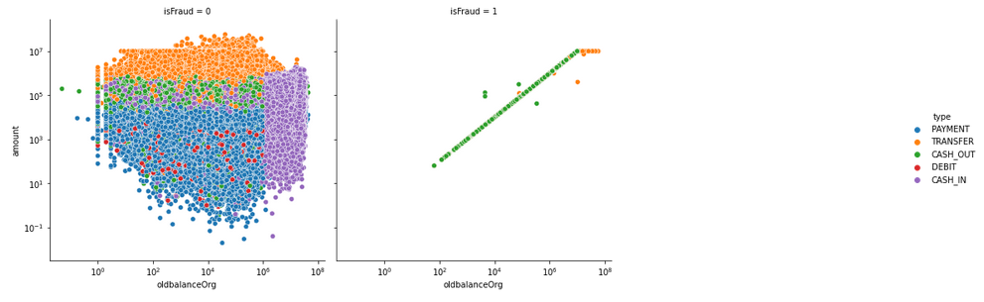

Slide 10
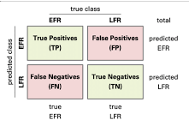
Métrica Considerada: Recall
Dado que nuestro objetivo es detectar casos de fraude, la métrica considerada en el desarrollo de este trabajo es la de Recall. Esta métrica lo que hace es darle un peso alto a la cantidad de falsos negativos. Si uno piensa detenidamente, se encuentra que en el caso de fraude tener un falso negativo es equivalente a decir que un caso de fraude no fue localizado, lo que se traduce en una pérdida económica para la entidad financiera, es por esto que a la hora de entrenar nuestros modelos vamos a buscar maximizar el valor de la métrica de recall (en el caso ideal tendríamos que el recall es de uno ya que no habría falsos negativos).
Falsos Negativos

Slide 11
Modelos
Se optó por hacer un análisis con cinco distintos modelos, donde se decidió tomar como modelo de referencia a la regresión logística, ya que es de los algoritmos más baratos en términos computacionales a la hora de realizar un problema de clasificación. Adicionalmente se consideraron al KNN (K-Nearest-Neighbours), un random forest, un MLPClassifier (Multi-layer Precepton) y al XGBoost.
A la hora de entrenar y dada la característica desbalanceada del dataset se optó por hacer uso del Stratified K Fold. Los resultados obtenidos para las métricas de Recall y Precision* son los siguientes:
 | Precision | Recall
KNN | 0.867367 | 0.847663
LGR | 0.450612 | 0.772929
RFC | 0.979722 | 0.904252
MPL | 0.382761 | 0.778849
XGB | 0.972932 | 0.924120
Precision*
*Se la calculó como una métrica adicional de referencia ya que la misma da peso a la cantidad de falsos positivos, lo que equivale a decir la cantidad de transacciones tildadas de fraude que en realidad no lo son.

Slide 12
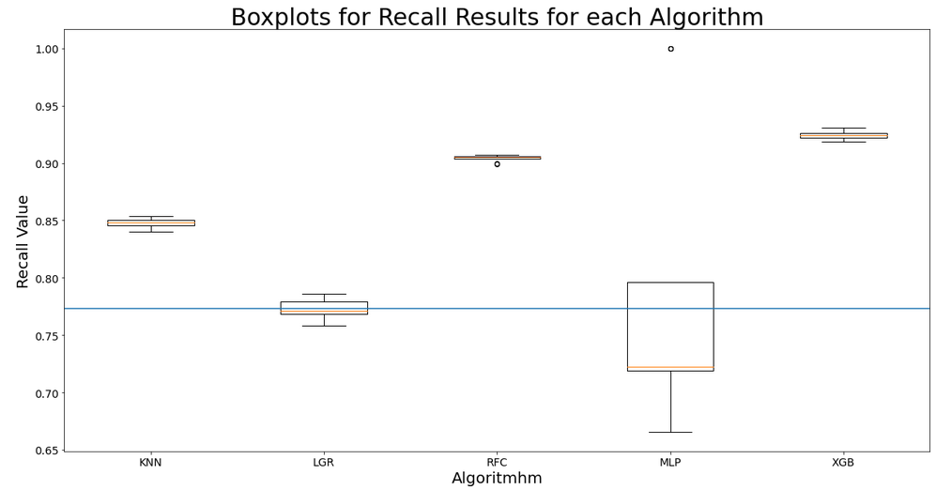
Resultados del Recall para cada algoritmo

Slide 13
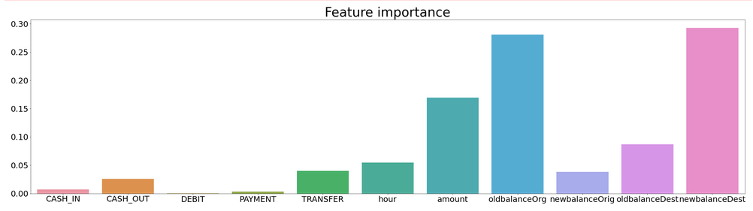
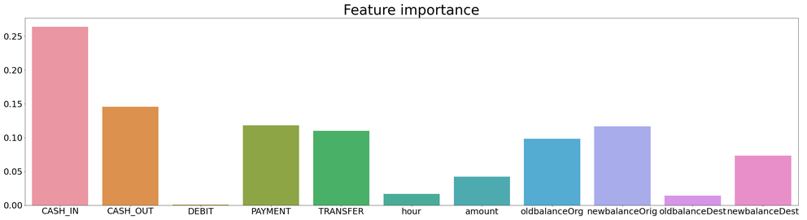
RFC
XGB

Slide 14

Optimización
Se decidió utilizar la librería Optuna para buscar una manera de optimizar los resultados obtenidos para la métrica de recall con los distintos algoritmos. Esto se logra por medio de una optimización de los hiperparámetros que definen a cada modelo.
Para los algoritmos de KNN y LGR no hubo mejoras sustanciales tampoco en el recall. En el caso del algoritmo de Random Forest y del XGBoost los nuevos valores de recall obtenidos con la optimización de los hiperparámetros fueron los siguientes:
 | Recall mean en las 3 iteraciones para el algoritmo RFC optimizado | Precision mean en las 3 iteraciones para el algoritmo RFC optimizado
Random Forest | 0.9075070518095113 | 0.9997384724640035

Slide 15
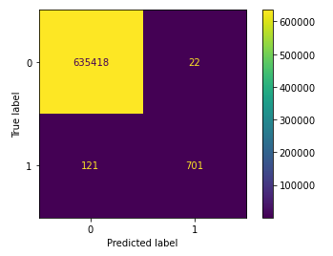
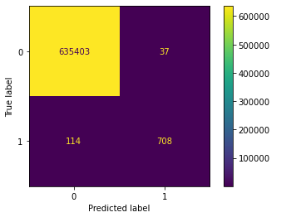
Resultados Optimización
Se detectaron 7 casos más de fraude, lo que equivale a una tengo una mejora del 5%, o 10 millones de rupias
Antes
Después

Slide 16
Líneas De Trabajo a Futuro
Algunas de las líneas de los desarrollos que se pueden hacer a futuro son:
Entrenar modelos de ML más robustos como redes neuronales profundas para obtener resultados con un mejor recall.
Realizar un model ensamble, utilizando por ejemplo la técnica de stacking para aprovechar las ventajas de los distintos algoritmos y generar un super modelo que arroje mejores resultados.
Presentar un plan de acción concreto para que la empresa financiera pueda comenzar a reducir los montos fraudulentos.

Slide 17
GRACIAS

